Slide 1

Västra Götalands klimatomställning
– en första observation från forskarrådet
2021
Forskarråd för Västra Götalands klimatomställning, 2021
Notes:
Denna presentation är sammanställd av forskarrådet för Västra Götalands klimatomställning och sammanfattar rådets rapport för 2021 som heter ”Västra Götalands klimatomställning – en första observation från forskarrådet”.
Presentationen är fri att använda. Under varje bild finns i anteckningsfältet en kort beskrivande text som förklarar bilden och kan fungera som talarmanus.
De olika bilder och diagram som finns i presentationer återfinns även i rapporten och förklaras mer ingående där. Rapporten finns på https://www.vgregion.se/rapportklimat21.

Slide 2
Forskarråd för Västra Götalands klimatomställning
2009 antogs ett regionalt klimatmål att Västra Götaland ska vara en fossiloberoende region senast 2030. Det har sedan preciserats med regionala tilläggsmål:
  Utsläppen av växthusgaser i Västra Götaland ska minska med 80 procent till år 2030 från1990-års nivå.
  Utsläppen av växthusgaser från västsvenskarnas konsumtion, oavsett var i världen de sker, ska minska med 30 procent jämfört med 2010.
Regionstyrelsen antog en koldioxidbudget för Västra Götaland i januari 2021 för att accelerera omställningsarbetet. Budgeten är beräknad för hela territoriet Västra Götaland och visar hur mycket utsläppen behöver minska varje år för att länet ska uppfylla sin del av Parisavtalet.
Västra Götalandsregionens miljönämnd har tagit initiativ till att tillsätta ett oberoende forskarråd med uppdraget att:
  följa upp klimatarbetet i länet
  identifiera åtgärder som kan förstärka omställningsarbetet
  rekommendera vad som behöver göras av aktörerna i Västra Götaland för att minska klimatutsläppen i den takt som krävs.
Forskarrådets analys och rekommendationer ska utgå ifrån de regionala klimatmålen, koldioxidbudgeten och den regionala utvecklingsstrategin för Västra Götaland 2021-2030, och lämna en rapport till Västra Götalandsregionen i slutet av varje år.
Notes:
Sedan 2019 finns en beräknad koldioxidbudget för Västra Götaland. Budgeten är beräknad för hela territoriet Västra Götaland och visar hur mycket utsläppen behöver minska varje år för att länet ska uppfylla sin del av Parisavtalet.
Regionstyrelsen beslutade i januari 2021 att anta koldioxidbudgeten som ett verktyg för att accelerera arbetet att nå sedan tidigare antagna klimatmål för Västra Götaland. Det regionala klimatmålet är integrerat i målet för regional utvecklingsstrategi 2021-2030, som också antogs 2021.
Som en följd av regionstyrelsens beslut tog Västra Götalandsregionens miljönämnd initiativ till att tillsätta ett oberoende forskarråd med uppdraget att:
- följa upp klimatarbetet i länet
- identifiera åtgärder som kan förstärka omställningsarbetet
- rekommendera vad som behöver göras av aktörerna i Västra Götaland för att minska klimatutsläppen i den takt som krävs.
Forskarrådets analys och rekommendationer ska utgå ifrån de regionala klimatmålen, koldioxidbudgeten och den regionala utvecklingsstrategin för Västra Götaland 2021-2030.
Forskarrådet ska lämna en rapport till Västra Götalandsregionen i slutet av varje år. Forskarrådet startade sitt arbete 1 oktober 2021.
Redan 2009 antogs ett regionalt klimatmål att Västra Götaland ska vara en fossiloberoende region senast 2030. Det har sedan preciserats med regionala tilläggsmål:
- Utsläppen av växthusgaser i Västra Götaland ska minska med 80 procent till år 2030 från1990-års nivå.
- Utsläppen av växthusgaser från västsvenskarnas konsumtion, oavsett var i världen de sker, ska minska med 30 procent jämfört med 2010.
Mer information om koldioxidbudgeten för Västra Götaland och det regionala klimatmålet finns på t ex https://www.vgregion.se/klimat.
Den regionala utvecklingsstrategin för 2021-2030 finns på https://www.vgregion.se/vg2030.

Slide 3
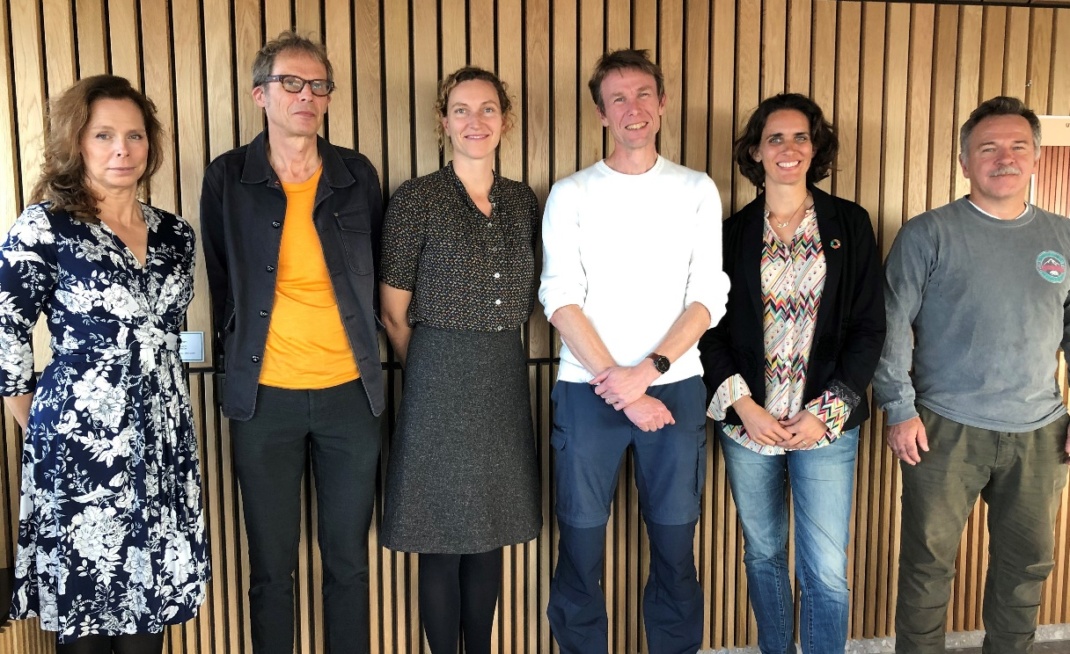
Forskarråd för Västra Götalands klimatomställning
Rådets deltagare, från vänster:
Annika Nilsson. Universitetslektor förvaltningsrätt, Uppsala universitet.
Filip Johnsson. Professor i uthålliga energisystem, Chalmers tekniska högskola.
Karin Bradley. Universitetslektor och docent vid Institutionen för samhällsplanering och miljö, KTH.
Björn Sandén. Professor i innovation och hållbarhet, Chalmers tekniska högskola.
Frances Sprei, ordförande. Docent inom hållbar mobilitet, Chalmers tekniska högskola.
Sverker Jagers, vice ordförande. Professor i statsvetenskap, Göteborgs universitet
Notes:
Tillsättandet av Forskarråd för Västra Götalands klimatomställning är en följd av regionstyrelsens beslut att godkänna en koldioxidbudget. VGRs miljönämnd beslutade i september 2021 om rådets sammansättning, uppdragsbeskrivning samt projektmedel till Göteborgs centrum för hållbar utveckling, GMV, för att leda forskarrådets arbete.
Rådets deltagare presenteras på bilden. Ordförande är Frances Sprei, Chalmers och vice ordförande är Sverker Jagers, Göteborgs Universitet.

Slide 4
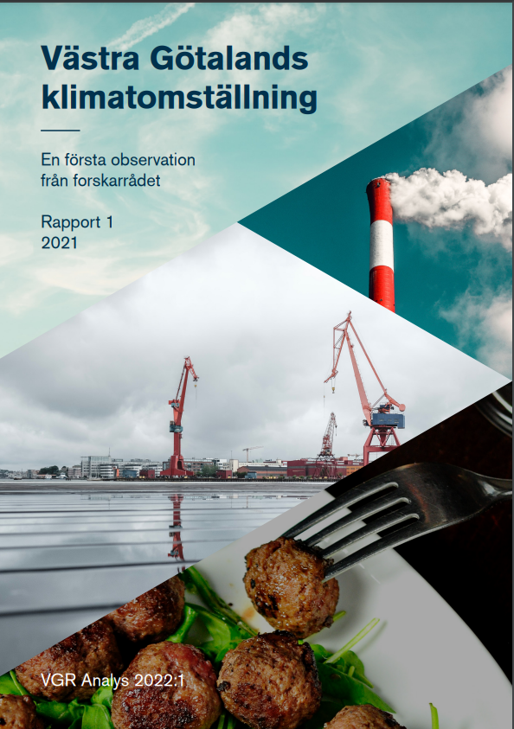
Forskarrådets rapport 2021
Forskarrådet startade sitt arbete 1 oktober 2021.
Första rapporten från forskarrådet.
Beskriver nuläge och trender. Kommande rapporter kommer även innehålla rekommendationer framåt.
Rapporten finns på https://www.vgregion.se/rapportklimat21
Notes:
Forskarrådet ska lämna en rapport till Västra Götalandsregionen i slutet av varje år. Eftersom arbetet i forskarrådet startade först 1 oktober 2021, beskriver denna första rapport främst nuläge och trender. Kommande rapporter kommer även innehålla rekommendationer framåt.
Forskarrådets analys och rekommendationer ska utgå ifrån de regionala klimatmålen, koldioxidbudgeten och den regionala utvecklingsstrategin för Västra Götaland 2021-2030.

Slide 5
Huvudbudskap
Den befintliga minskningstakten av växthusgaser är otillräcklig för att nå Västra Götalands klimatmål till 2030.
I särklass störst utsläpp kommer från industrisektorn – över 40 procent av länets totala.
Det finns underliggande trender som både gynnar och missgynnar utvecklingen. Västra Götalands-regionen (VGR) kan agera med olika grader av rådighet för att gagna positiva förlopp och bromsa negativa.
Om Västra Götaland ska kunna bli ett föredöme i omställningen krävs mod, målmedvetenhet och smarta satsningar i den regionala politiken och från andra aktörer i länet.
Notes:
I denna första rapport av Forskarråd för Västra Götalands klimatomställning betonas följande budskap:
Ska Västra Götalands klimatmål för 2030 nås, inklusive den minskningstakt som är preciserad i koldioxidbudgeten, behöver utsläppen av växthusgaser under den kvarstående perioden kraftfullt minska, både för de direkta (territoriella) och indirekta (konsumtionsbaserade). Den befintliga minskningstakten är helt otillräcklig och dessutom lägre än det svenska genomsnittet.
I särklass störst utsläpp kommer från industrisektorn – över 40 procent av länets totala – varav utsläppen från några få stora industrianläggningar dominerar. Dessa anläggningar omfattas av EU:s handelssystem för utsläppsrätter men kräver likväl ett särskilt fokus då minskningstakten inom handelssystemet inte räcker för att driva ner utsläppen i den utsträckning som behövs.
Det finns underliggande trender som både gynnar (till exempel elektrifiering av fordon) och missgynnar (till exempel flygresor) utvecklingen mot minskade utsläpp. Västra Götalandsregionen (VGR) kan i samverkan med andra aktörer i Västra Götaland agera med olika grader av rådighet för att gagna positiva förlopp och bromsa negativa. Nyckelinsatser bör vara att främja konstruktiv samverkan med och mellan kommuner, industri och andra relevanta aktörer samt att vidareutveckla arbetet med att skapa plattformar för att demonstrera och sprida lovande lösningar. Inte minst inom drift, planering och utbyggnad av kollektivtrafiken där VGR äger en hög grad av rådighet.
Om Västra Götaland ska kunna bli ett föredöme i omställningen krävs mod, målmedvetenhet och smarta satsningar i den regionala politiken och från andra aktörer i länet. Därigenom skulle Västra Götaland kunna bli vägledande för hur andra regioner i Sverige och Europa kan bidra till samhällets klimatomställning.

Slide 6
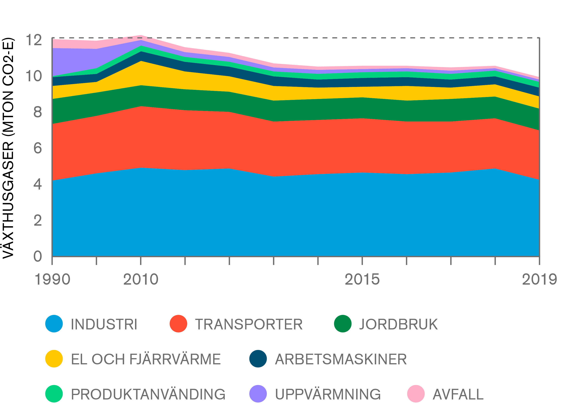
Utsläpp av växthusgaser i Västra Götaland
Notes:
Bilden visar utsläppen av växthusgaser per år i Västra Götaland under perioden 1990 till 2019.
År 2010 nådde utsläppsnivån en topp på strax över 12 miljoner ton koldioxidekvivalenter (CO2e). Fram till dess ökade utsläppen från industrin, transporter, el och fjärrvärme samt produktanvändning med störst ökning i industrisektorn, vilket bedöms bero på den ekonomiska tillväxten. Samtidigt minskade utsläppen från uppvärmning av byggnader och bostäder samt något inom jordbruket.
Efter 2010 har de totala utsläppen minskat med i genomsnitt 250 000 ton CO2e per år eller strax över två procent årligen, vilket är en lägre minskningstakt än det svenska riksgenomsnittet. Den största delen av minskningen kommer från el- och fjärrvärmesektorn. Under 2019 var minskningen även påtaglig inom industrin.

Slide 7
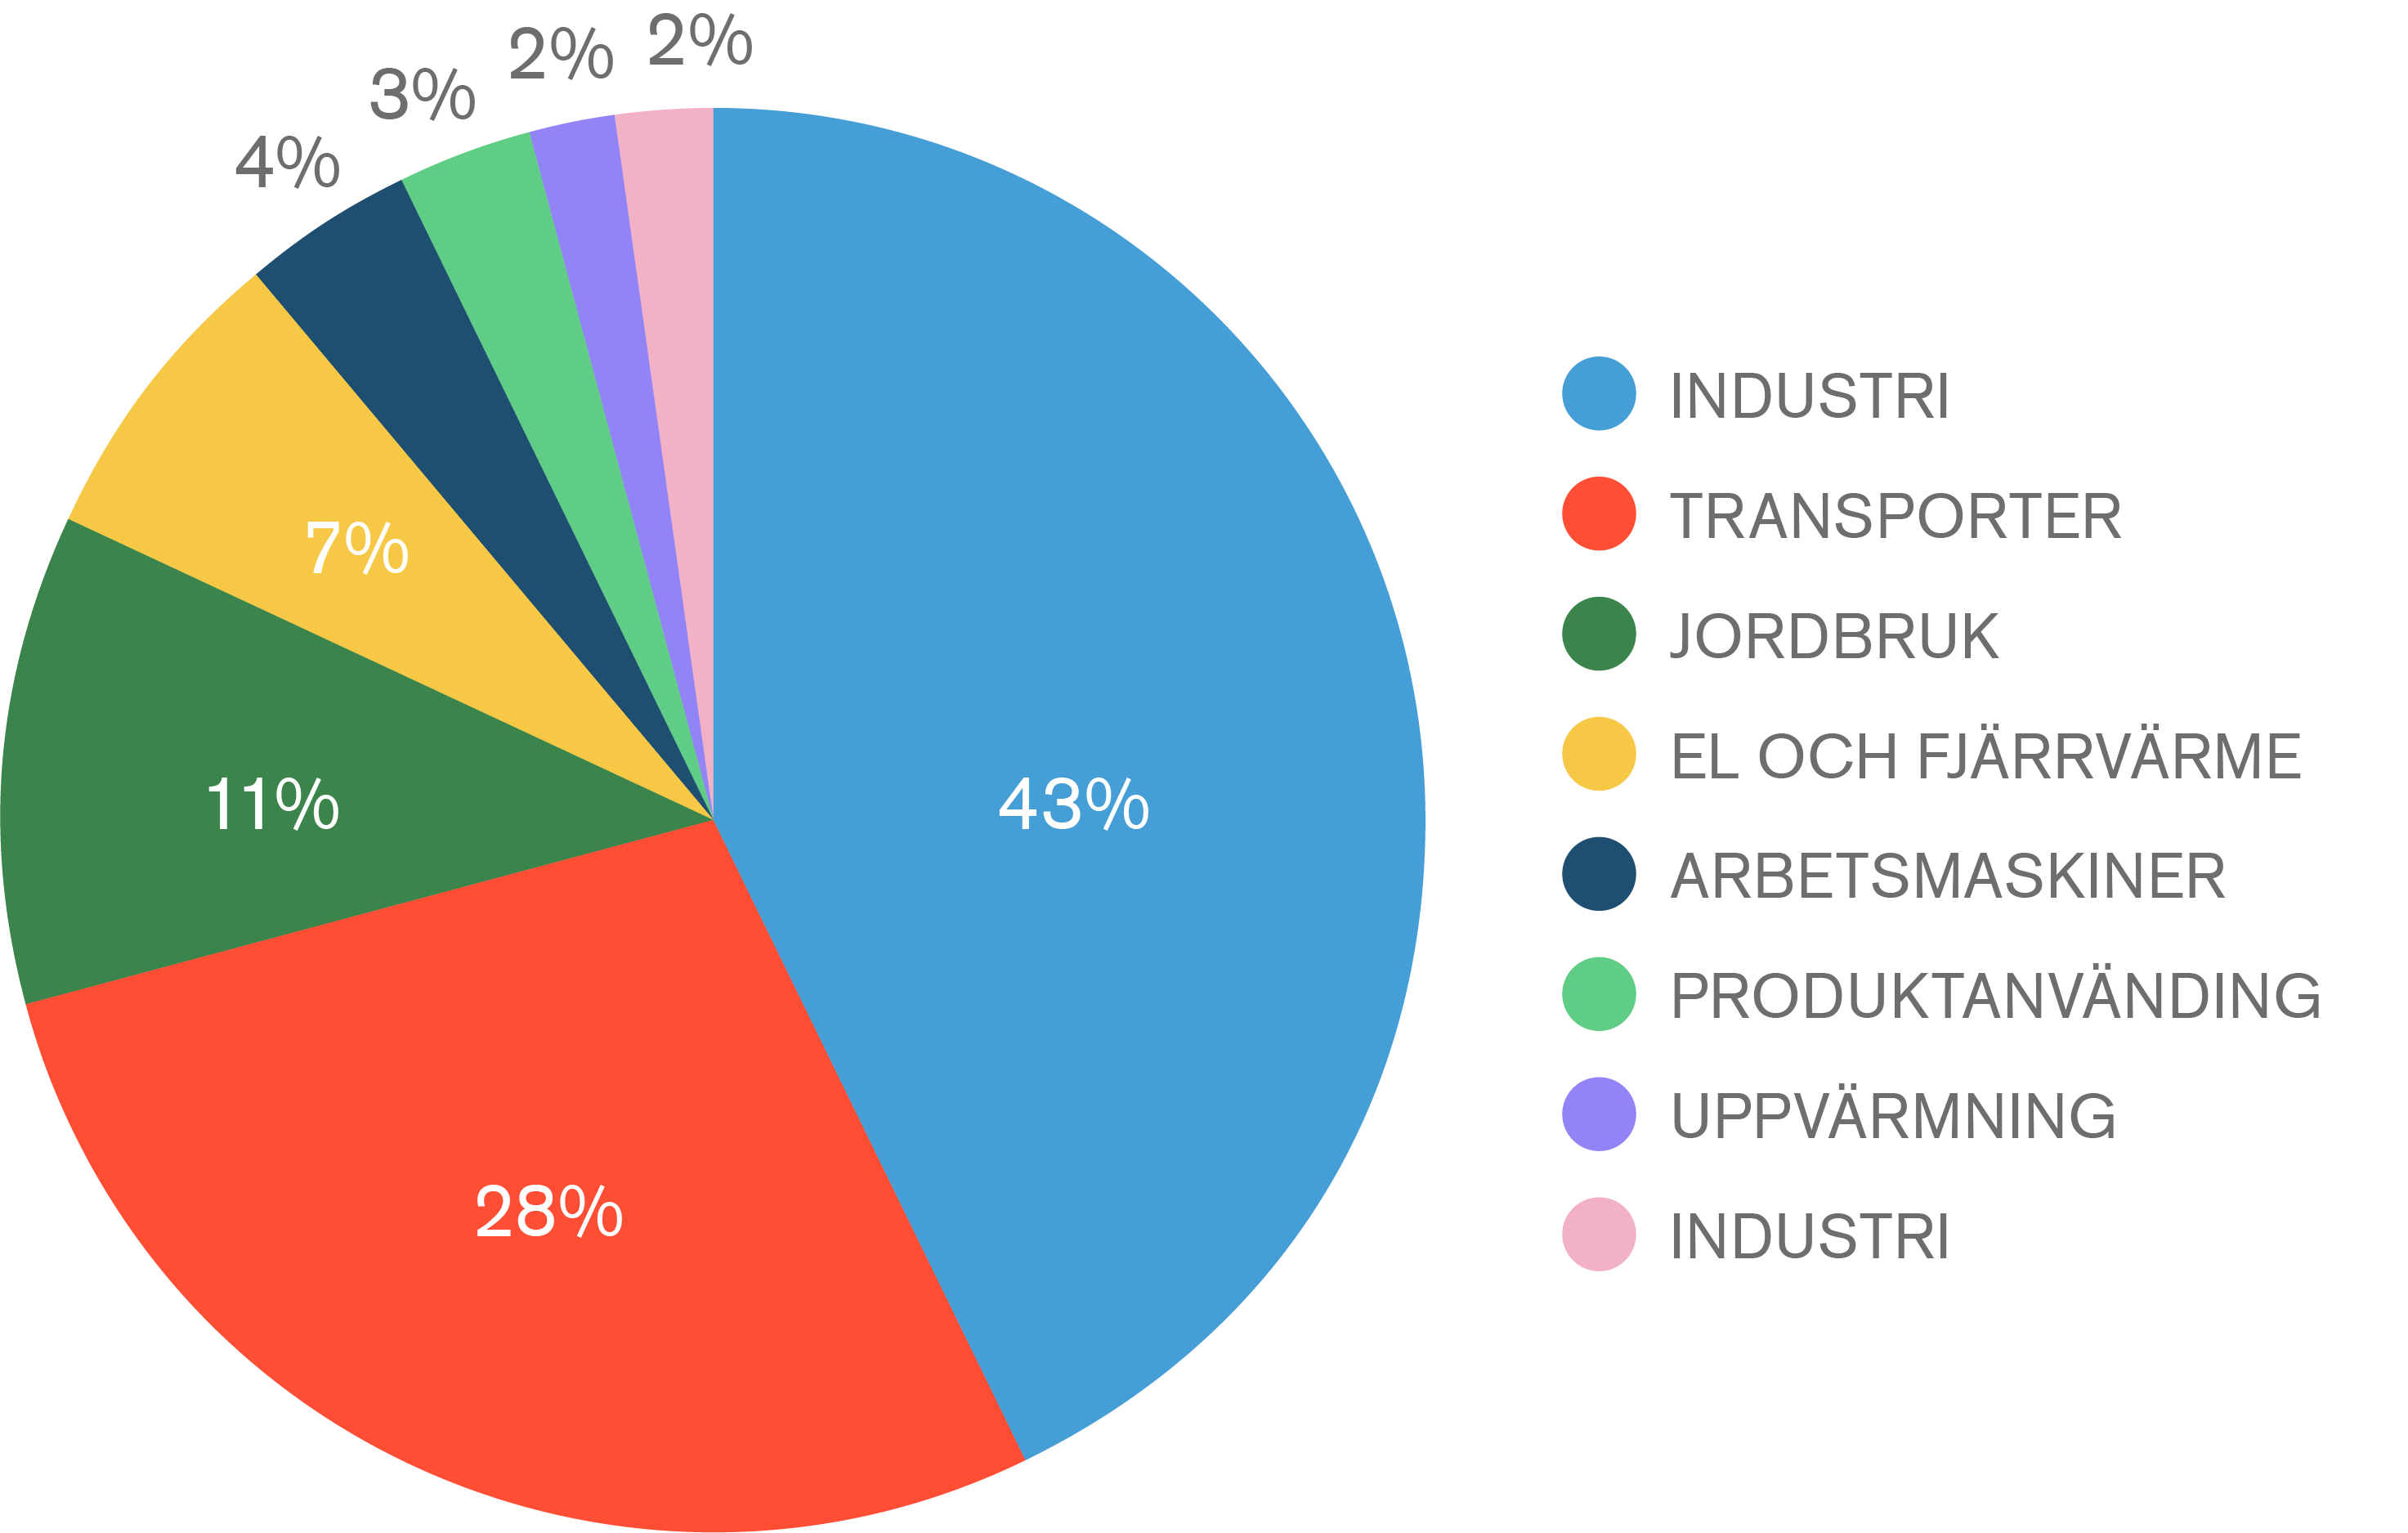
Utsläpp av växthusgaser i Västra Götaland
Notes:
Bilden visar utsläppen av växthusgaser i Västra Götaland ackumulerat för perioden 2010-2019 fördelat på olika sektorer.
Utsläppen av växthusgaser domineras av sektorerna industri och transport. Under perioden 2010 till 2019 utgör de tillsammans över två tredjedelar (71 procent) av de totala utsläppen, där industrin ensam står för 43 procent. Jordbruket, el och fjärrvärme samt utsläpp från arbetsmaskiner är andra betydelsefulla sektorer med sammanlagda utsläpp på strax över en femtedel (22 procent) av de totala utsläppen.

Slide 8
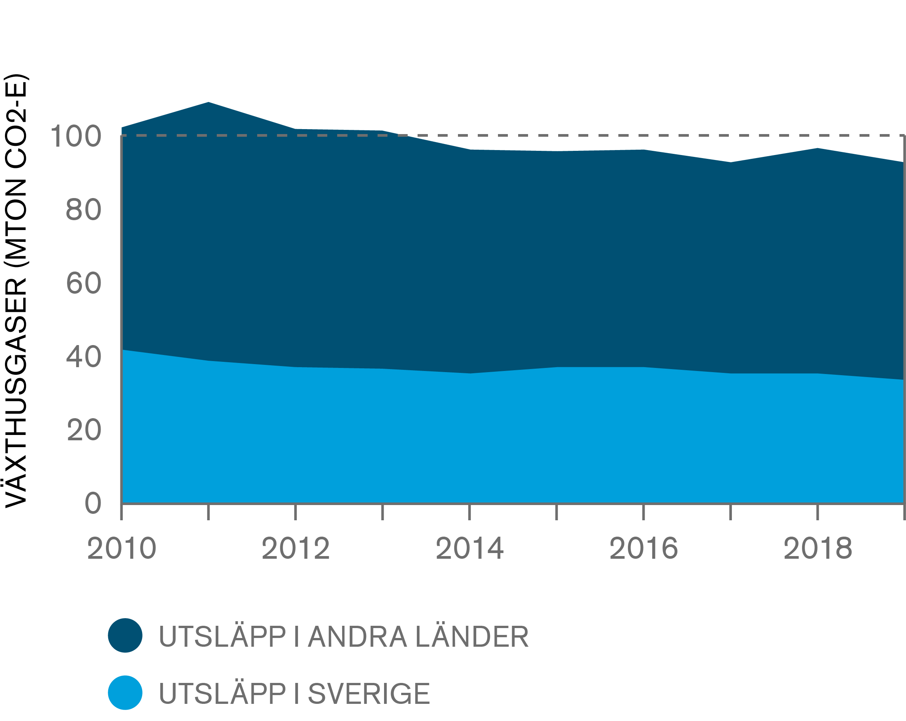
Konsumtionsbaserade utsläpp
Notes:
Bilden visar hur de konsumtionsbaserade utsläppen i Västra Götaland utvecklats under perioden 2010-2019.
De konsumtionsbaserade utsläppen inkluderar utsläpp som sker i Sverige och utomlands för att tillfredsställa efterfrågan i samhället i form av hushållens konsumtion, den offentliga sektorns konsumtion och samhällets investeringar (byggnader, infrastruktur). Notera att eftersom tillgänglig data (än så länge) saknas på den regionala nivån antas utvecklingen för konsumtionsbaserade utsläpp i Västra Götaland följa den nationella.
Under perioden 2010 till 2019 har de konsumtionsbaserade utsläppen minskat med 9 procent, eller 17 procent mätt som utsläpp per person, vilket framför allt beror på en minskning av de direkta utsläppen som sker i Sverige. De indirekta utsläppen som uppstår utanför Sverige utgör en allt större andel av de totala konsumtionsbaserade utsläppen. De påverkas i sin tur av importens storlek, vad som importeras samt utsläppsintensiteten i de länder som importen kommer ifrån.

Slide 9
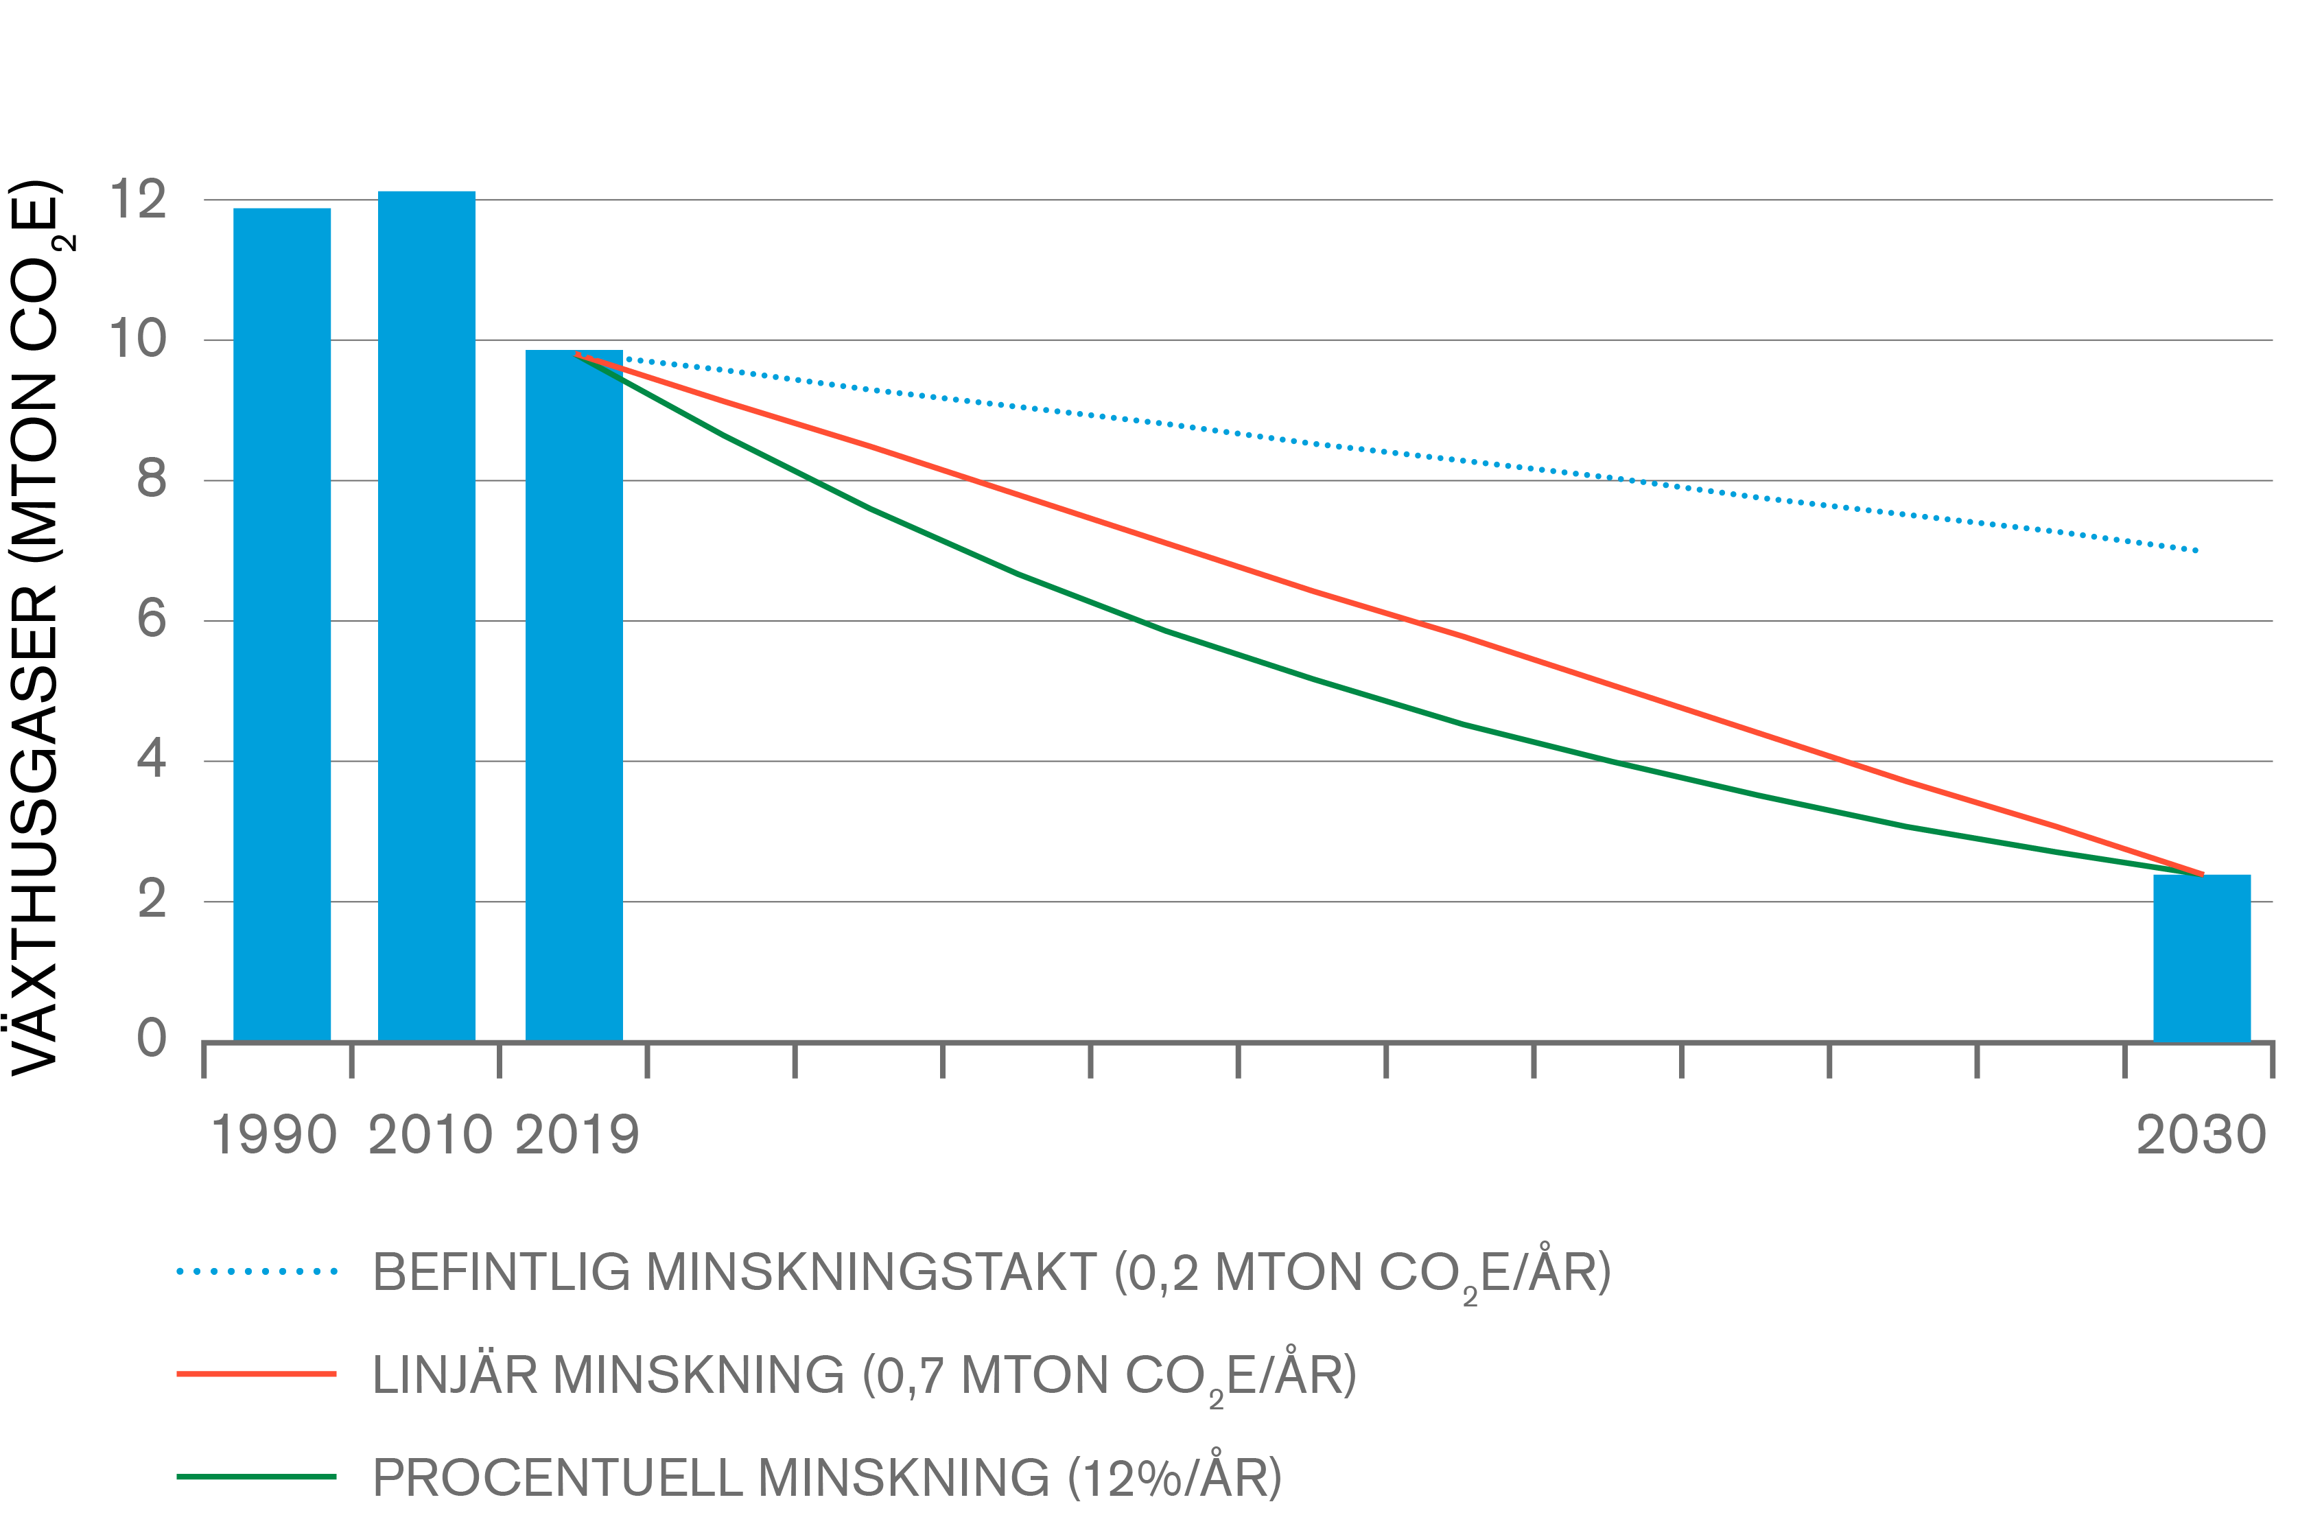
Minskningstakt för att nå Västra Götalands klimatmål 2030
Notes:
Västra Götalands klimatmål – att minska länets utsläpp av växthusgaser med 80 procent till 2030 jämfört med 1990års nivå – medför att utsläppsnivån till 2030 ska reduceras med ytterligare omkring 7,5 miljoner ton CO2e per år jämfört med 2019.
Utmaningen att nå målet kan i teorin beskrivas i två förenklade fall:
Att utsläppen minskar med lika många ton varje år (linjär minskning, röda linjen i bilden)
Att utsläppen varje år minskar med samma procentsats i förhållande till året dessförinnan (procentuell minskning, gröna linjen i bilden)
Vad som är den mest troliga utveckling är svårt att avgöra. Möjligheter till utsläppsminskningar ser olika ut i olika sektorer och kommer därför kunna ske – och sker redan – olika snabbt
Första fallet ger en minskningstakt på cirka 700 000 ton CO2e per år och det andra fallet en minskningstakt på omkring 12 procent per år. Detta kan ställas i kontrast till den befintliga minskningstakten under perioden 2010 till 2019 som varit 250 000 ton CO2e per år eller strax över två procent årligen. Men sammanfattningsvis är den befintliga minskningstakten av växthusgasutsläpp otillräcklig för att nå Västra Götalands klimatmål till 2030.

Slide 10
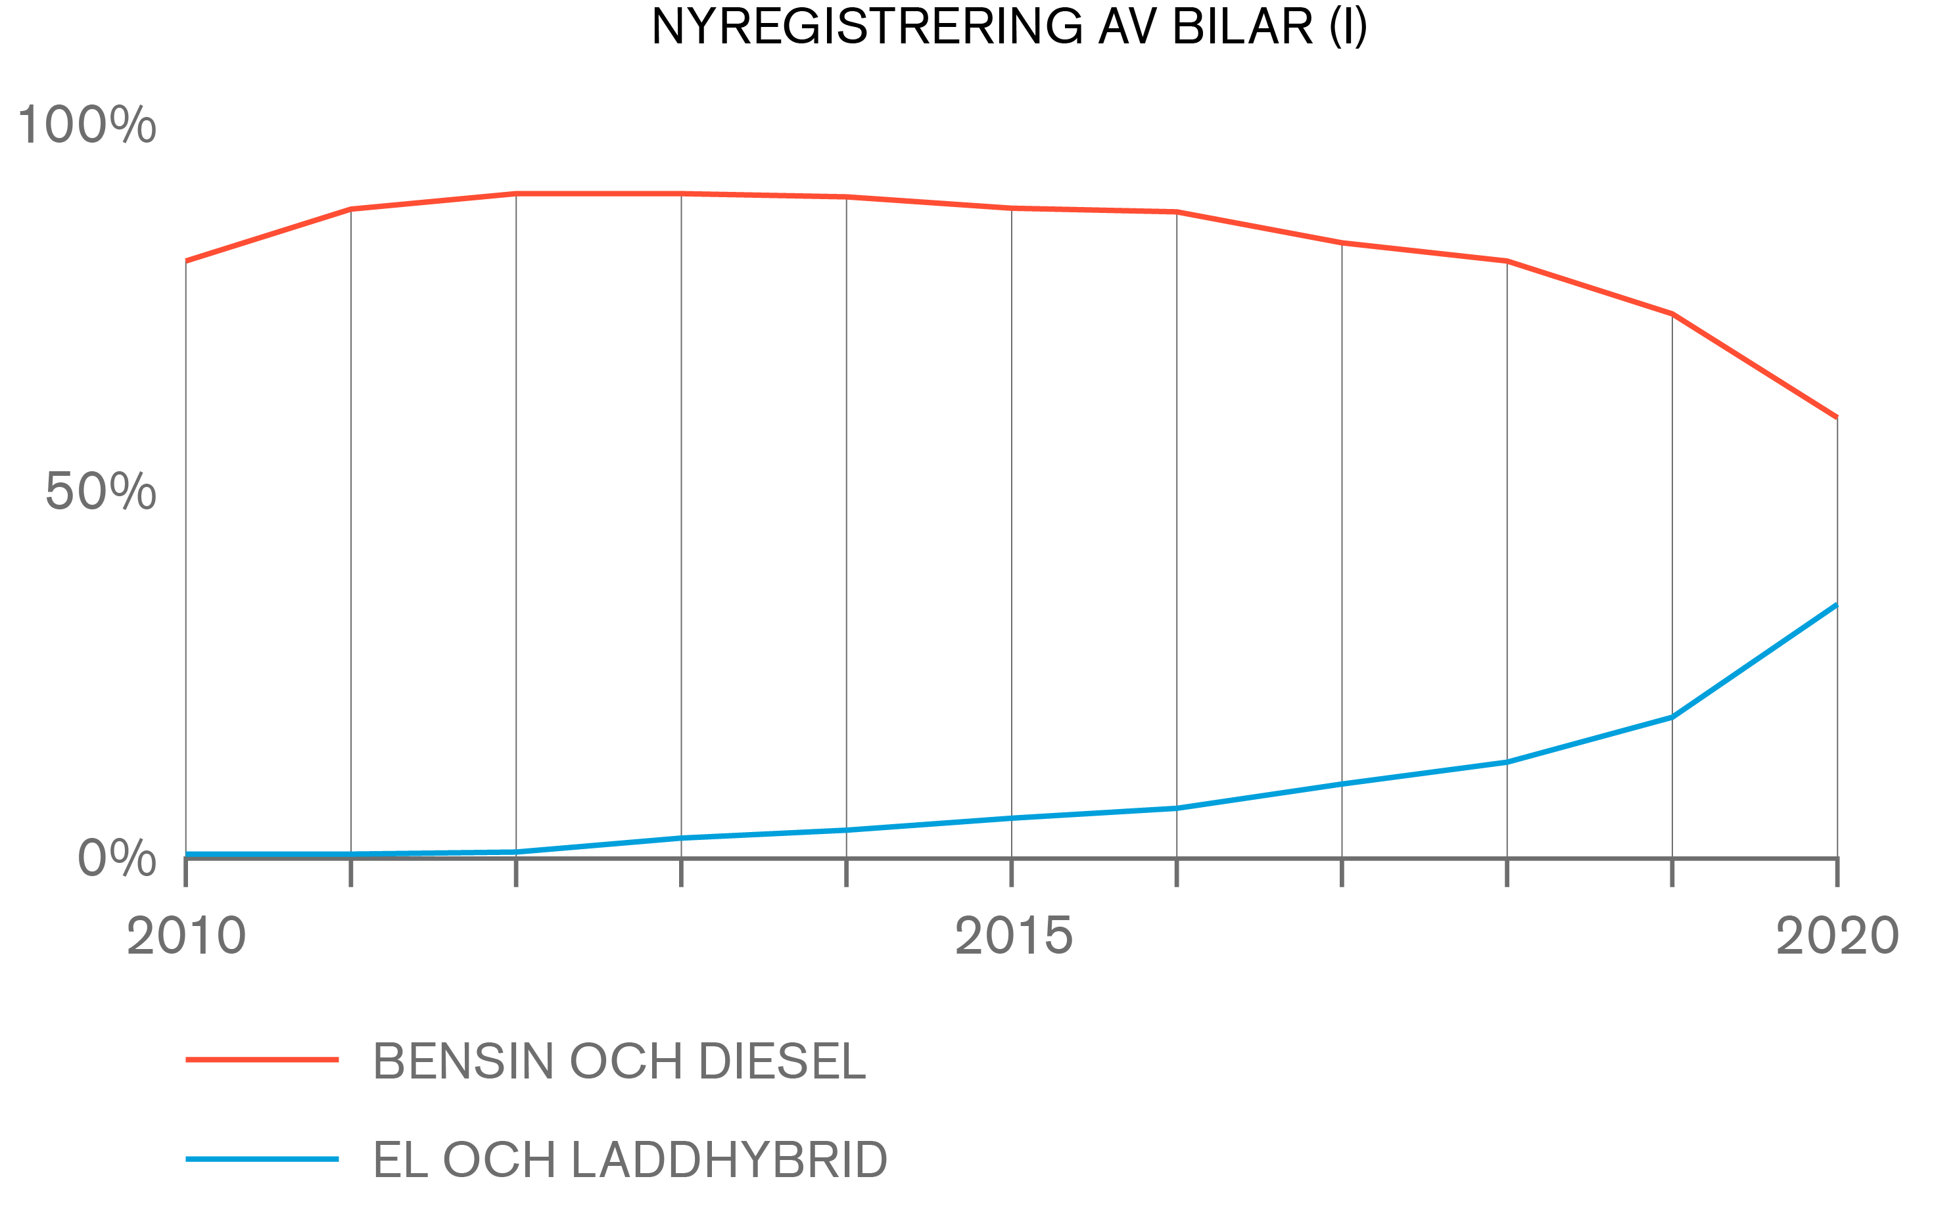
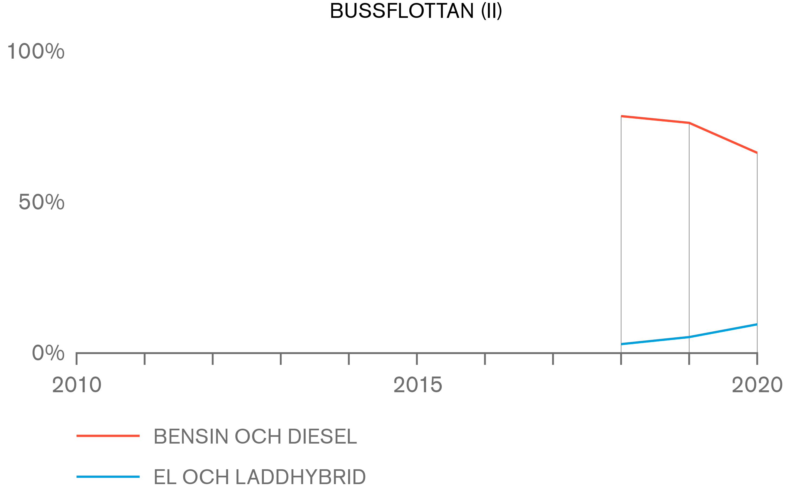
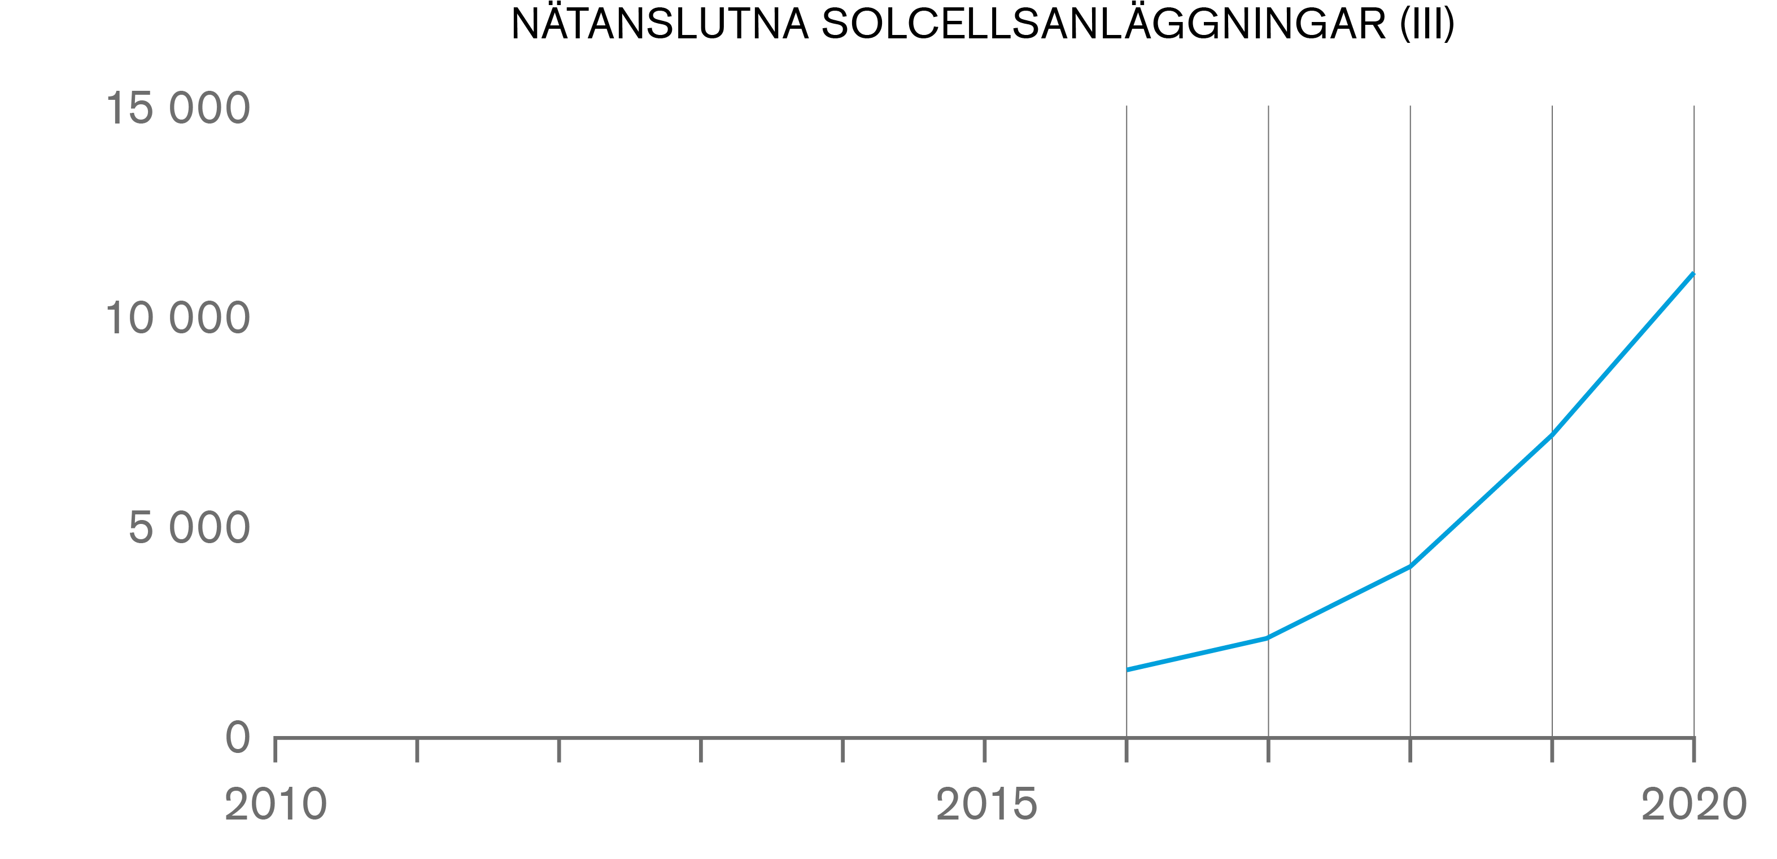
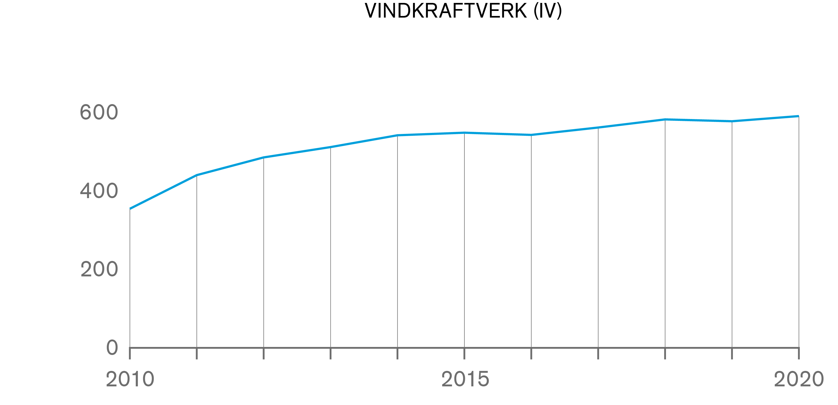
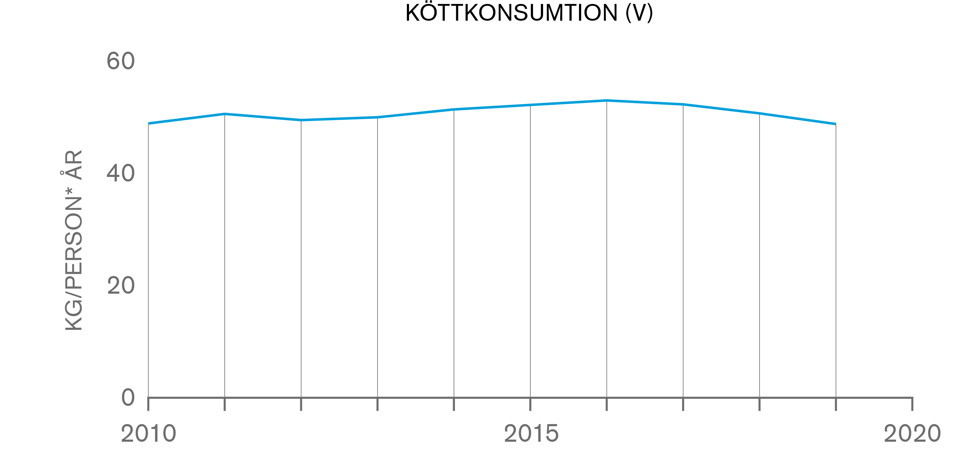
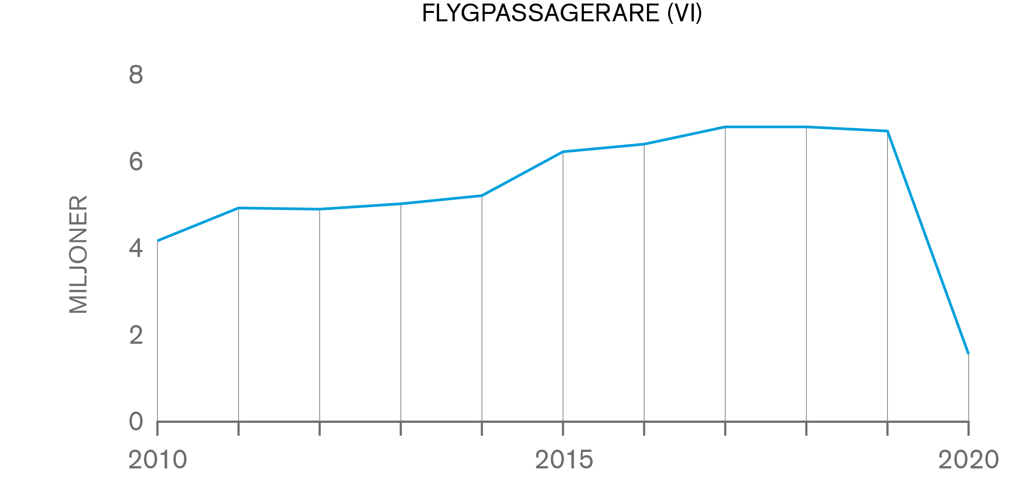
Några trender…
Notes:
Bilden visar några trender för territoriet Västra Götaland för perioden 2010 till 2020 som påverkar hur utsläppen av växthusgaser förändras över tid.
De sex trenderna är elektrifiering av bilar (i), bussar (ii), antal solceller (iii), antal vindkraftverk (iv), köttkonsumtion (v) samt antal flygpassagerare (Göteborg Landvetter) (v). Köttkonsumtionen i Västra Götaland antas vara den samma som det svenska genomsnittet.
Det finns underliggande trender som både gynnar (till exempel elektrifiering av fordon) och missgynnar (till exempel flygresor) minskningstakten för växthusgasutsläpp. T ex sker det nu en kraftig ökning av antalet nyregistrerade el- och laddhybrider i nybilsförsäljning vilket bidrar till minskade utsläpp, precis som den accelererande ökningen av nätanslutna solcellsanläggningar och den fortsatta expansionen av antalet vindkraftverk.
Däremot förblir köttkonsumtionen i princip oförändrad (baserad på nationellt genomsnitt) och det är en trend som inte leder mot minskade utsläpp. Antalet flygpassagerare från Landvetters flygplats har också ökat betydligt fram till pandemins utbrott vilket är negativt för utsläppsminskningen.
Källor: Trafa (Fordon på väg, 2021), SCB (2021), Energimyndigheten (2021), Jordbruksverket (2021) och Transportstyrelsen (2021).

Slide 11
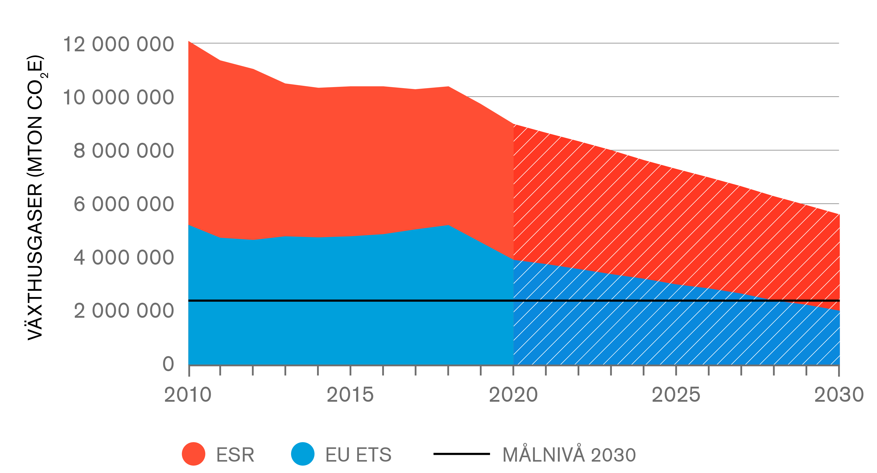
Utsläpp i Västra Götaland inom EU:s handelssystem för utsläppsrätter (EU ETS) respektive övriga utsläpp (ESR)
Notes:
För de delar av näringslivet som verkar på nationella och internationella marknader kan den regionala politiken bli perifer i relation till det som sker på riksnivå, EU eller på den globala arenan. Till exempel är industrins utsläpp, tillsammans med utsläpp från energisektorn, i hög utsträckning reglerade inom det europeiska handelssystemet för utsläppsrätter, EU ETS (EU Emission Trading System). För stora delar av industrin som till exempel raffinaderier, cement- och ståltillverkning innebär det att utsläppsrätter har fördelats genom fri tilldelning. Detta avser industrier som löper risk för så kallat ’koldioxidläckage’. Dessa industrier tilldelas gratis utsläppsrätter motsvarande 100 procent av det antal som grundar sig på referensvärden på EU-nivå, och som uppdateras för varje femårsperiod för att motsvara den tekniska utvecklingen.
Figuren visar historiska utsläpp från den handlande (EU ETS) och icke-handlande (ESR) sektorn i Västra Götaland mellan 2010 och 2019. Figuren illustrerar även utsläppsbanan från 2019 till 2030 förutsatt att den handlande sektorn når EU ETS-målet vid 2030 och ESR minskar i nuvarande minskningstakt. Källa: Naturvårdsverket (2021), Nationella emissionsdatabasen (2021) och forskarrådets egna beräkningar.
Av de totala utsläppen i länet omfattas nästan hälften av EU ETS (EU Emission Trading System). Totalt ingår 112 anläggningar i Västra Götaland i det europeiska handelssystemet för utsläppsrätter.
Enligt den nuvarande målsättningen i EUs handelssystemmed utsläppsrätter ska utsläppen minska med 40 procent till 2030. Om de industriella anläggningar i länet som ingår i den handlande sektorn når den reduktionsnivån, kommer utsläppen år 2030 att vara i nivå strax under det regionala klimatmålet, men då har inte utsläppen från den icke-handlande sektorn räknats in, de så kallade ESR-utsläppen (Effort Sharing Regulation). Om vi antar att ESR-utsläppen minskar enligt den observerade trenden 2010 till 2019 för de totala utsläppen samtidigt som EU ETS-anläggningar når en minskning med 40 procent, blir den totala utsläppsnivån år 2030 fortfarande mer än dubbelt så hög som det regionala klimatmålet. Endast om ESR-utsläppen når nära noll till 2030 kan det regionala klimatmålet uppfyllas utan att påskynda reduktionstakten för de anläggningar som ingår i EU ETS.

Slide 12
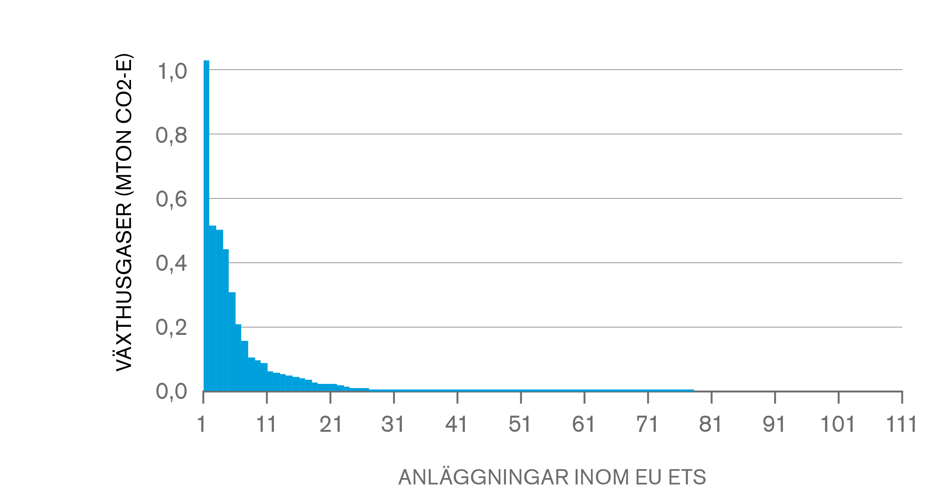
Industrianläggningar som ingår i EUs handel med utsläppsrätter
Notes:
Bilden visar växthusgasutsläppen från industriella anläggningar i Västra Götaland som omfattas av EUs handel med utsläppsrätter (EU ETS), rankade efter storleken på respektive anläggnings utsläpp. Källa: Naturvårdsverket (2021).
Av de industriella anläggningar i Västra Götaland som omfattas av EUs handelssystem med utsläppsrätter (EU ETS) står de tio största anläggningarna för omkring en tredjedel av länets totala växthusgasutsläpp. De tre raffinaderierna i länet utgör tillsammans en femtedel av växthusgasutsläppen, men även kemiindustrin står för en hög andel.
Det förs en diskussion om utsläpp från stora industriella anläggningar ska bokföras nationellt eller lokalt, men oavsett så omfattar Västra Götalands uppsatta klimatmål samtliga territoriella utsläpp. Det ger goda skäl till att försöka påskynda omställningen av industrin. En nyckelfråga blir hur dessa anläggningars utsläpp kan minska (tillsammans med övriga) i en snabbare takt än vad som är fastslaget på nationell- och EU-nivå.

Slide 13

Möjligheter…
Med lyckade satsningar kan Västra Götalands klimatomställning inspirera andra regioner i Sverige och Europa.
Ytterligare främja demonstrationsplattformar och skapa nischer för nya tekniker och lösningar.
Pågående forskning och samverkansinitiativ skapar möjligheter att på sikt minska utsläpp från stora anläggningar.
Realisera goda exempel inom offentlig sektor (VGR och kommunerna) som inspiration och vägledning för andra.
Forskarråd för Västra Götalands klimatomställning, 2021
Notes:
Forskarrådet sammanfattar på denna bild några möjligheter de ser.
Klimatomställningen i Västra Götaland bjuder på både möjligheter och utmaningar. Med lyckade satsningar fram till 2030 kan Västra Götaland och länets aktörer tillsammans inspirera andra regioner i Sverige och Europa och visa den roll regional politik kan spela för att påskynda utvecklingen till nettonollutsläpp. Men för att det ska vara möjligt krävs att utvecklingen inte ligger efter den nationella omställningen; tvärtom behöver då takten på omställningen öka drastiskt.
Genom att ytterligare främja demonstrationsplattformar och skapa nischer för nya tekniker och lösningar kan ett regionalt innovationssystem eller kluster formas med utrymme för näringsliv, akademi och framväxande aktörer att samverka och utvecklas i. Här finns betydande möjligheter för Västra Götaland med stora utsläpp från industrin där det pågår flera initiativ och forskning. I den egna organisationen kan VGR – men även andra offentliga organisationer som kommunerna - gå i bräschen för gröna upphandlingar, skapa ny praxis och nya beteenden och, var helst det är möjligt, sträva efter nollutsläpp och på så vis sprida ytterligare ringar på vattnet till nytta och vägledning för andra.

Slide 14

…och utmaningar!
Den befintliga minskningstakten för växthusgasutsläppen är otillräcklig för att nå de regionala klimatmålen
Ska målen nås behöver potentialer för utsläppsreduktioner realiseras inom alla sektorer.
Klimatomställningen behöver baseras på åtgärder som accepteras av samhället i stort.
Omställningen behöver vara inkluderande och ta hänsyn till sociala och ekonomiska aspekter och andra miljöperspektiv, i enlighet med FN:s ramverk för hållbar utveckling Agenda 2030.
Forskarråd för Västra Götalands klimatomställning, 2021
Notes:
Men forskarrådet poängterar samtidigt att möjligheterna kantas av utmaningar då den befintliga minskningstakten för växthusgasutsläppen är otillräcklig för att nå målen, vilket leder till att samtliga sektorer behöver realisera potentialerna för utsläppsminskningar, inklusive de konsumtionsbaserade.
Som offentlig och politisk organisation är utmaningen dessutom större – en klimatomställning behöver baseras på åtgärder som accepteras av samhället i stort. Omställningen behöver vara inkluderande och också ta hänsyn till en rad sociala och ekonomiska aspekter och andra miljöperspektiv än den globala uppvärmningen, i enlighet med FN:s ramverk för hållbar utveckling Agenda 2030.

Slide 15
Västra Götalands klimatomställning
– en första observation från forskarrådet
Rapporten för 2021 finns på https://www.vgregion.se/rapportklimat21
Forskarråd för Västra Götalands klimatomställning, 2021

